Slide 1
교육수요자 만족도 조사 재학생 요약 보고서
2016 학년도

Slide 2
- 목 차 -
Ⅰ
조사 개요
Ⅱ
조사 결과 분석
Ⅲ
부록

Slide 3
조사 개요
Ⅰ.
조사 개요
조사 결과 분석
조사 배경 및 목적
측정 모형
수행 절차
조사 설계
조사 결과

Slide 4
1. 조사 배경 및 목적
본 조사의 목적은 재학생 대상으로 교육수요자 중심의 교육환경과 교육프로그램 구축 및 강화를 위해 만족 수준을 파악하여 문제점을 알아보고 개선안을 도출함으로써, 향후 대학 교육의 지향점과 발전 방안을 모색하는데 기초 자료로 활용하기 위함.
조사 배경 및 목적
비전
차별화된 교육을 통해 성공가치를 창출하는 최고의 취업명문, 신한대학교
교육 질 관리제고
교육 서비스 전반에 대한 재학생 만족도 측정
재학생 만족도 제고를 위한 기초자료로 활용(환류)
조사
목적
조사
배경
산업체 수요에 적합한 맞춤형 인재 양성의 필요성
통합 신한대학교의 인력 배출 시기 도래
재학생 만족 수준에 대한 지속적인 모니터링

Slide 5
2. 측정 모형
대학의 가치는 대학브랜드와 학생들의 자긍심과 애교심을 높일 수 있는 교육활동을 통해서 창출되며 교육활동은 중심활동과 지원활동으로 구분되고 이러한 활동의 과정과 결과에 대한 만족도에 따라서 가치 수준이 결정됨.
재학생 만족도 측정 모형
[학생관점의 대학교육 가치사슬(value chain)과 학생만족도 구성요인]
지원활동
대학 인프라(교육시설, 지원시설, 복지시설)
자긍심
행정서비스(대학, 학과)
가
치
종합
만족도
평판도
(명성)
중심활동
학생상담/지도
학생활동지원
산학협력
애교심
제
고
정규
교육
비정규
교육
취•창업
지원
졸업/
취업
재학생 만족도 구성 영역
대학인프라
행정서비스
학생활동지원
학생역량
강화 및 취∙창업지원
교육과정 및 운영
교수·학습-강의

Slide 6
3. 수행 절차
신한대학교 재학생 만족도 조사는 만족도 도출체계에 따라 설문 조사 및 분석을 실시하여, 만족도 값과 관련 이슈를 도출하는 과정으로 이루어짐.
재학생 만족도 조사 수행 구조
영역
수행 내용
산출물
만족도 조사
체계 및 설문 문항 설계
만족도 도출
재학생 만족도 도출 체계 설계
영역별 설문 문항 구조화 및 문항 설계
재학생 만족도 확인 요인/속성별 만족도 값 도출
대학 교육 전반에 대한 이슈 도출
설문 조사 및 분석
설문지 유효성 검사
데이터 코딩 및 설문 분석 설계, 통계 분석

Slide 7
4. 조사 설계
재학생 만족도 설문은 ‘대학 인프라‘, ‘행정 서비스‘ 등 6개 영역의 25개 요인, 84개 문항을 바탕으로, 그 외 대학 브랜드, 부가항목, 응답자 속성 등을 추가하여 구성함.
설문 구성 및 문항 수
영역 | 요인 |  | 문항
대학 인프라 | 1-1. | 강의실 | 3 문항
 | 1-2. | 실험•실습실 | 3 문항
 | 1-3. | 도서관 | 3 문항
 | 1-4. | 복지시설 | 3 문항
행정 서비스 | 2-1. | 학과 행정 | 4 문항
 | 2-2. | 대학 행정 | 4 문항
학생활동지원 | 3-1. | 장학제도 | 4 문항
 | 3-2. | 대학상담 | 3 문항
 | 3-3. | 지도교수 | 3 문항
 | 3-4. | 동아리 | 3 문항
학생역량강화 및 취•창업지원 | 4-1. | 외국어 교육 | 3 문항
 | 4-2. | 전공 자격증 | 2 문항
 | 4-3. | 전공 외 자격증 | 2 문항
 | 4-4. | 학생이력관리시스템 | 3 문항
 | 4-5. | 취업 | 3 문항
 | 4-6. | 창업 | 2 문항
 | 4-7. | 비정규 프로그램 | 3 문항
영역 | 요인 |  | 문항
교육과정 및 운영 | 5-1. | 전공 | 6문항
 | 5-2. | 교양 | 6문항
 | 5-3. | 실습 | 4문항
 | 5-4. | 기초학습능력 | 2문항
 | 5-5. | 현장체험 | 3문항
 | 5-6. | 산학협력 | 2문항
교수•학습-강의 | 6-1. | 교수학습 | 5 문항
 | 6-2. | 강의 | 6 문항
대학 브랜드 | 7-1. | 평판도 | 3 문항
 | 7-2. | 자긍심 | 3 문항
 | 7-3. | 애교심 | 3 문항
부가항목 | 대학 전반, 프로그램 인지 및 참여여부, 취•창업 교과목 개설 필요성, 기대수준 및 만족수준, 대학의 장단점 등 |  | 20문항
응답자 속성 | 성별, 학년, 학과, 기숙사 이용, 통학버스 이용, 동아리 활동, 학생예비군 |  | 7문항

Slide 8
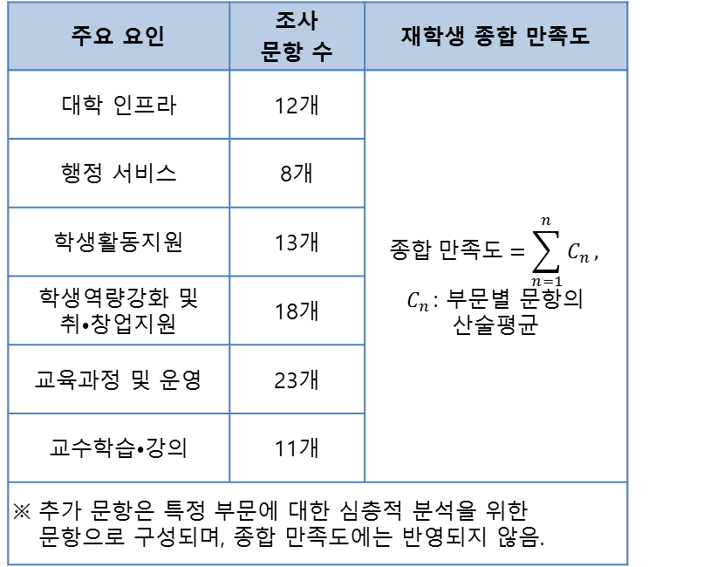
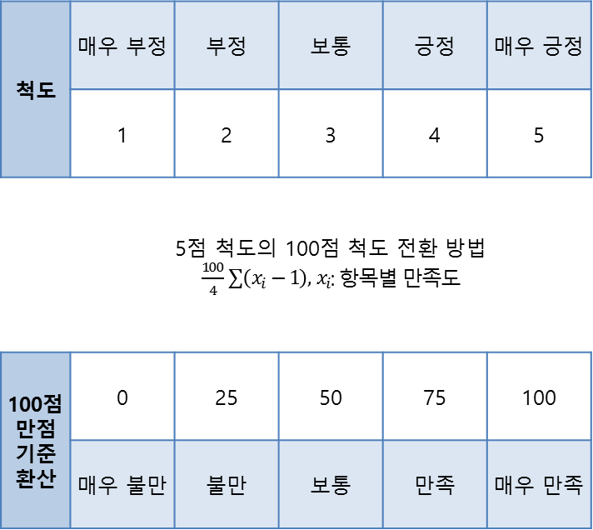
4. 조사 설계
재학생 만족도 조사는 리커트 5점 척도에 의해 이루어지며, 조사 결과의 활용과 이해의 편의를 위해 총점 100점 기준으로 환산된 재학생 만족도 값을 도출함.
만족도 값 산출과 조사 결과의 해석
[측정 척도]
[재학생 만족도 산출]
척도 | 매우 부정 | 부정 | 보통 | 긍정 | 매우 긍정
 | 1 | 2 | 3 | 4 | 5
 | 5점 척도의 100점 척도 전환 방법 $\frac{100}{4}\sum{\left(x_{i}−1\right), }x_{i}$: 항목별 만족도
100점 만점 기준 환산 | 0 | 25 | 50 | 75 | 100
 | 매우 불만 | 불만 | 보통 | 만족 | 매우 만족
주요 요인 | 조사 문항 수 | 재학생 종합 만족도
대학 인프라 | 12개 | $$종합 만족도=\sum_{n=1}^{n}{C_{n}},$$ $C_{n }$: 부문별 문항의 산술평균
행정 서비스 | 8개
학생활동지원 | 13개
학생역량강화 및 취•창업지원 | 18개
교육과정 및 운영 | 23개
교수학습•강의 | 11개
※ 추가 문항은 특정 부문에 대한 심층적 분석을 위한 문항으로 구성되며, 종합 만족도에는 반영되지 않음.

Slide 9
5. 조사 결과
조사 대상: 신한대학교 재학생
조사 기간: 2016. 09. 20. ~ 2016. 09. 30.
조사 방법: 학과(부) 조교를 통한 재학생 직접 기입식 설문 조사
응답자 속성
구분 |  | 사례 수 (명) | 비율 (%)
전체 |  | 4,257 | 100
성별 | 남성 | 1,903 | 44.7
 | 여성 | 2,354 | 55.3
학년 | 1학년 | 1,292 | 30.4
 | 2학년 | 1,354 | 31.8
 | 3학년 | 1,411 | 33.1
 | 4학년 | 200 | 4.7
학과 및 전공 | 공법행정학과 | 311 | 7.3
 | 유아교육과 | 215 | 5.1
 | 사회복지학과 | 234 | 5.5
 | 언론학과 | 98 | 2.3
 | 글로벌통상경영과 | 246 | 5.8
 | 글로벌관광경영학과 | 243 | 5.7
 | 식품영양전공 | 145 | 3.4
 | 호텔조리전공 | 85 | 2.0
 | 임상병리학과 | 291 | 6.8
 | 방사선학과 | 198 | 4.7
 | 치기공학과 | 180 | 4.2
 | 치위생학과 | 145 | 3.4
 | 뷰티헬스전공 | 98 | 2.3
 | 안경광학전공 | 94 | 2.2
구분 |  | 사례 수 (명) | 비율 (%)
학과 및 전공 | 자동차공학과 | 181 | 4.3
 | 산업디자인전공 | 111 | 2.6
 | 패션디자인전공 | 39 | 0.9
 | 공간디자인전공 | 110 | 2.6
 | 공연예술학과 | 122 | 2.9
 | 국제어학과 | 206 | 4.8
 | 간호학과 | 256 | 6.0
 | 에너지환경공학과 | 110 | 2.6
 | 전자공학전공 | 88 | 2.1
 | 컴퓨터공학전공 | 173 | 4.1
 | 섬유소재공학과 | 48 | 1.1
 | 식품조리과학부(1학년) | 45 | 1.1
 | 디자인학부(1학년) | 110 | 2.6
 | IT융합공학부(1학년) | 75 | 1.8
학부 | 식품조리과학부 | 275 | 28.0
 | 디자인학부 | 370 | 37.7
 | IT융합공학부 | 336 | 34.3
캠퍼스 | 제1캠퍼스 | 3,301 | 77.5
 | 제2캠퍼스 | 956 | 22.5

Slide 10
조사 결과 분석
Ⅱ.
조사 개요
조사 결과 분석
종합 만족도
속성별 만족도
영역별 만족도
분석 결과 종합

Slide 11
1. 종합 만족도
신한대학교의 재학생 만족도 조사 결과, 종합 만족도는 47.7점이며, 6개의 영역 중에서 “교수•학습-강의” 영역의 만족도가 63.0점으로 가장 높은 수준인 반면에 “학생역량강화 및 취•창업지원” 영역의 만족도가 43.6점으로 가장 낮은 수준을 보이고 있음. 재학생 만족도를 구성하는 영역 중에서 “교수•학습-강의”와 “행정 서비스” 영역을 제외한 나머지 영역의 만족도가 50점 이하의 낮은 수준을 보이고 있음.
재학생 종합만족도: 47.7점
종합 만족도
47.7점
대학 인프라
44.2점
행정 서비스
52.3점
학생활동지원
45.8점
학생역량강화 및 취창업지원
43.6점
교육과정 및 운영
44.8점
교수•학습-강의
63.0점
5
1
2
4
3
6

Slide 12
2. 속성별 만족도
가. 성별
남성 재학생의 종합 만족도가 50.2점으로 여성 재학생 만족도보다 상대적으로 높은 수준을 나타내고 있으며, 종합 만족도뿐만 아니라 모든 영역의 만족도가 상대적으로 여성에 비해 높은 수준을 보이고 있음.
남성: 50.2점, 여성: 45.7점
구분 | 남성 (1,903명) | 여성 (2,354명) | 격차 (남성-여성)
종합 만족도 | 50.2 | 45.7 | 6.0
대학 인프라 | 47.5 | 41.5 | 6.1
행정 서비스 | 55.7 | 49.6 | 5.4
학생활동지원 | 48.8 | 43.4 | 4.9
학생역량강화 및 취•창업지원 | 46.3 | 41.4 | 3.4
교육과정 및 운영 | 46.7 | 43.3 | 2.9
교수•학습-강의 | 64.6 | 61.7 | 4.5

Slide 13
2. 속성별 만족도
나. 학년별
1학년 재학생의 종합 만족도가 51.1점으로 가장 높은 수준을 보이고 있으며, 표본 수의 차이가 있지만 고학년(3, 4학년)에 비해 저학년(1, 2학년)의 만족도가 상대적으로 높은 수준을 나타내고 있음. 1학년은 “교수•학습-강의” 영역을 제외한 5개 영역의 만족도가 타 학년에 비해 상대적으로 높게 나타남.
1학년: 51.1점, 2학년: 47.1점, 3학년: 45.4점, 4학년: 46.3점
구분 | 1학년 (1,292명) | 2학년 (1,354명) | 3학년 (1,411명) | 4학년 (200명)
종합 만족도 | 51.1 | 47.1 | 45.4 | 46.3
대학 인프라 | 47.6 | 43.8 | 41.0 | 47.1
행정 서비스 | 57.1 | 52.0 | 48.9 | 47.3
학생활동지원 | 48.5 | 44.9 | 44.6 | 42.9
학생역량강화 및 취•창업지원 | 48.7 | 42.3 | 40.5 | 40.7
교육과정 및 운영 | 48.4 | 44.1 | 42.5 | 43.0
교수•학습-강의 | 63.1 | 63.3 | 62.4 | 63.7

Slide 14
2. 속성별 만족도
다. 캠퍼스
2캠퍼스 재학생의 만족도에 비해 1캠퍼스 재학생의 만족도는 47.9점으로 소폭 높은 수준을 보임. 영역별 만족도를 살펴보면, “대학 인프라“, “교수•학습-강의” 영역을 제외한 나머지 4개 영역의 만족도가 1캠퍼스가 상대적으로 높게 나타남.
1캠퍼스: 47.9점, 2캠퍼스: 47.3점
구분 | 1캠퍼스 (3,301명) | 2캠퍼스 (956명)
종합 만족도 | 47.9 | 47.3
대학 인프라 | 43.7 | 45.7
행정 서비스 | 52.4 | 52.2
학생활동지원 | 46.2 | 44.4
학생역량강화 및 취•창업지원 | 44.0 | 42.0
교육과정 및 운영 | 45.0 | 44.2
교수•학습-강의 | 62.8 | 63.4

Slide 15
3. 영역별 만족도
가. 대학 인프라
대학 인프라 영역 만족도는 44.2점으로 6개의 영역 중에서 다소 낮은 만족 수준을 보이는 영역임. 영역을 구성하는 요인 중에서 “도서관” 요인만이 만족도 값 50점 이상의 수준을 나타내고 있으며, “복지시설 일반” 요인의 만족도는 31.8점으로 매우 낮은 수준을 보임. 전반적으로 모든 요인의 만족 수준이 낮게 나타나는 바. 재학생의 의견 수렴 등을 통한 대학 인프라 개선 방안이 필요하다고 판단됨.
대학 인프라 영역 만족도: 44.2점

Slide 16
3. 영역별 만족도
나. 행정 서비스
행정 서비스 영역 만족도는 타 영역에 비해 다소 높은 수준을 나타내고 있지만 52.3점으로 만족도 값 자체는 낮다고 판단할 수 있음. 일반적으로 학과 사무실은 대학 본부에 비해 재학생들의 이용과 접근이 상대적으로 편하다는 인식을 가지고 있는 바, 대학 행정(46.2점) 요인에 비해 학과 행정(58.4점) 요인의 만족도가 다소 높게 나타나고 있음.
행정 서비스 영역 만족도: 52.3점

Slide 17
3. 영역별 만족도
다. 학생활동지원
학생활동지원 영역 만족도는 45.8점으로 나타났으며, 영역을 구성하는 요인 중에서 지도교수 요인만이 만족도 값 50점 이상의 수준을 보이고 있으며, 특히, 장학제도 요인의 만족도가 다소 낮은 수준임. 재학생들이 불만족스럽다고 인식하는 학생활동지원에 대한 만족도 향상을 위해 장학제도 개선, 학생 상담 및 지도 활동 강화, 동아리 활동 적극 지원 및 장려 등이 필요함.
학생활동지원 영역 만족도: 45.8점

Slide 18
3. 영역별 만족도
라. 학생역량강화 및 취•창업지원
학생역량강화 및 취•창업지원 영역 만족도는 43.6점으로 종합 만족도를 구성하는 6개 영역 중에서 가장 낮은 만족도 수준을 보이고 있음. 특히, 취업과 창업 요인의 만족도가 상대적으로 낮은 수준을 나타나는 바, 관련 프로그램 안내 및 홍보, 프로그램 확대 등의 지원 강화가 요구됨.
학생역량강화 및 취•창업지원 영역 만족도: 43.6점

Slide 19
3. 영역별 만족도
마. 교육과정 및 운영
교육과정 및 운영 영역 만족도는 44.8점으로 나타났으며, 전공 요인 만족도가 54.8점으로 가장 높은 수준을 나타낸 반면에 교양 요인 만족도가 37.9점으로 영역을 구성하는 요인 중에서 가장 낮은 수준을 보이고 있음. 전반적으로 요인들의 만족 수준이 낮은 바, 만족도 제고를 위한 개선활동이 요구됨.
교육과정 및 운영 영역 만족도: 44.8점

Slide 20
3. 영역별 만족도
바. 교수•학습-강의
교수•학습-강의 영역 만족도는 63.0점으로 만족도를 구성하는 영역 중에서 가장 높은 만족도 수준을 나타내고 있음. 교수•학습과 강의 요인 만족도 모두 60점 이상의 높은 수준을 보이고 있으나 일반적으로 영역 중에서 가장 높은 만족 수준을 나타내는 영역이라 만족도 값 60점 대는 높은 수준이라고 판단하기에는 어려움.
교수•학습-강의 영역 만족도: 63.0점

Slide 21
4. 분석 결과 종합
재학생 종합 만족도
대학 인프라
44.2점
도서관
유지•관리
56.2점
27.2점
복지시설
다양성
29.0점
5
↑
↓
행정 서비스
52.3점
조교
친절성
62.7점
18.2점
행정부서
이용 편리성
44.5점
2
↑
↓
학생활동지원
45.8점
지도교수
자유로운 상담
56.4점
24.4점
장학제도
다양성
32.0점
종합 만족도
47.7점
3
↑
↓
학생역량강화 및
취•창업지원
43.6점
학생이력관리시스템 이용 편리성
47.5점
7.8점
창업
단계적 체계 구축
39.7점
6
↑
↓
교육과정 및 운영
44.8점
전공
전문지식 습득
60.4점
29.2점
교양
학생요구 반영 개설
31.2점
4
↑
↓
교수•학습-강의
63.0점
강의평가 진행
71.3점
13.2점
과제 피드백
58.1점
1
↑
↓

